Slide 1
Esercizi
Esercizio 1: Convertire i seguenti numeri decimali in complemento a 2 utilizzando 8 bits. Dividere il risultato per 4 utilizzando lo shift a destra. Riconvertire i numeri in decimale.
108
-13
105
-128
-99
Esercizio 2: Convertire i seguenti numeri decimali in complemento a 2 utilizzando 8 bits. Moltiplicare il risultato per 4 utilizzando lo shift a sinistra. Riconvertire i numeri in decimale.
108
25
-33
-32
Exercise 5.18 Design 4-bit left and right rotators. Sketch a schematic of your design.

Slide 2
Exercises
Exercise 5.18 Design 4-bit left and right rotators. Sketch a schematic of your design.

Slide 3
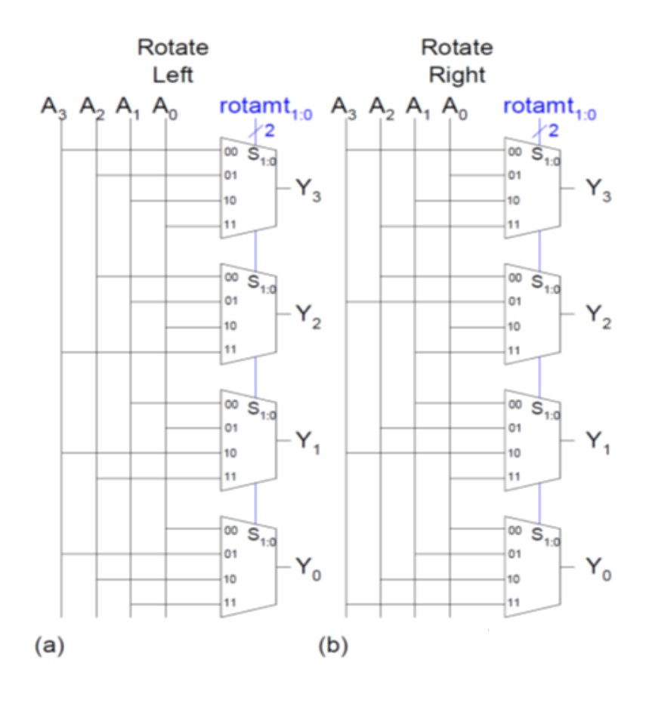
Exercises
Exercise 5.18 Design 4-bit left and right rotators. Sketch a schematic of your design.

